Slide 1
9.4.2020.
4.c

Slide 2
HRVATSKI JEZIK
OTVORI UDŽBENIK NA STRANICU 173.
PORČITAJ PJESMU PISANICA!
PEPIŠI PLAN PLOČE U BILJEŽNICU!
ODGOVORI NA PITANJA!

Slide 3
HRVATSKI JEZIK
PISANICE
Mladen Pokić
Ovo je šaljiva pjesma.
Napisana je na kajkavskom narječju.
TEMA: pijetao upozorava koke da nesu jaja
Podudaranje riječi na kraju stiha je srok ili rima.
USPOREDBA:
Po dvoru se kokot šeće
kakti paun, sebe pun...

Slide 4
HRVATSKI JEZIK
PITANJA!
Kakva je ova pjesma?
Pojedine se riječi na kraju stihova podudaraju ili slažu. Kako se zove takvo podudaranje riječi?
Koje se riječi rimuju u pojedinoj kitici? Prepiši nekoliko!
Po dvoru se kokot šeće/kakti paun, sebe pun...-Što se u njima krije: usporedba ,ritam, pouka ili personifikacija?

Slide 5
MATEMATIKA
PONOVI MATEMATIKU UZ KVIZ ( Uskrs, puzzle)
ZADATKE MOŽEŠ ZAPISATI U BILJEŽNICU
https://view.genial.ly/5e8cb4530a461d0d7ca38f4b/game-4r-ponovimo-matematiku-uskrs-puzzle?fbclid=IwAR29cMDTNoB_e9BenVfwKwCF-oL4jX5QsIk5y6riQ3rjTsdaOI7cvpciVlw

Slide 6
SUSTAV ORGANA ZA PROBAVU
- PREPIŠI PLAN PLOČE U BILJEŽNICU
POGLEDAJ SLIKU I PROČITAJ O PROBAVI!
PONOVI UZ LISTIĆ ( možeš isprintati ili samo odgovore zapisati u bilježnicu, na tebi je. )
ZA KRAJ POGLEDAJ VIDEO ZDRAVA PREHRANA!

Slide 7
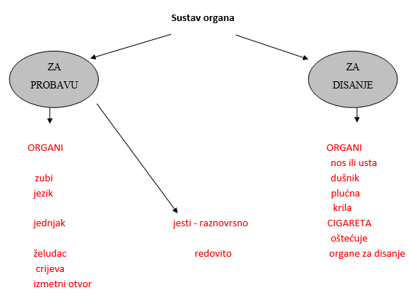
PID

Slide 8
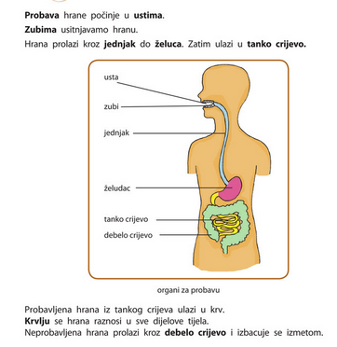
PID

Slide 9
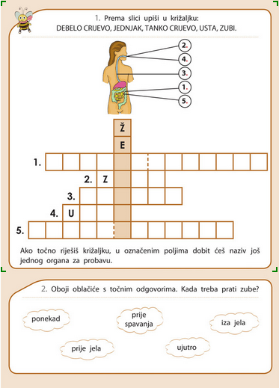
PID

Slide 10
PID
POGLEDAJ VIDEO! VAŽNO!
https://www.mozaweb.com/hr/Extra-Video_zapisi-Zdrava_prehrana-251357

